Slide 1
ACM暑期讲座-数据结构

Slide 2
基础知识
位运算 << & ^ ~ (优先级低)
Algorithm头文件 max min sort 等函数
C++ STL vector map set unordered_map

Slide 3
RMQ问题
Range max/min query
ST表 O(n)时间预处理，O(1)时间查询
树状数组 O(logn)查询
线段树 O(logn)查询

Slide 4
ST表解决RMQ问题
用dp[i][j]表示从i开始2^j个连续点的最值。
1.任意一个区间[l,r]如何用dp表示
2.dp如何转移

Slide 5
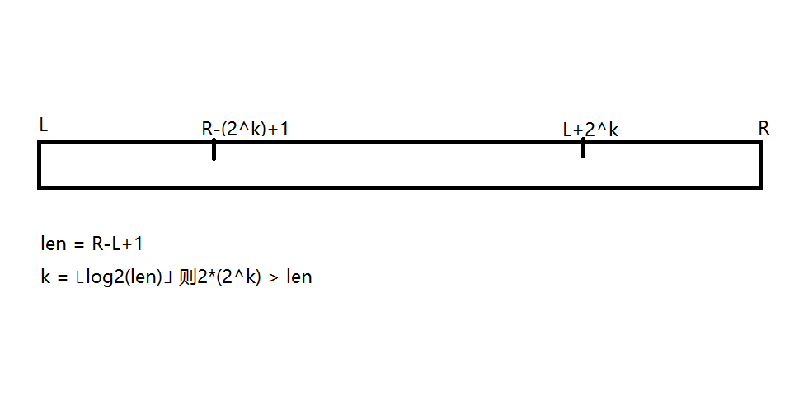
ST表解决RMQ问题
Rmq(l,r) = max(dp[l][k],dp[r-(1<<k)+1][k])

Slide 6
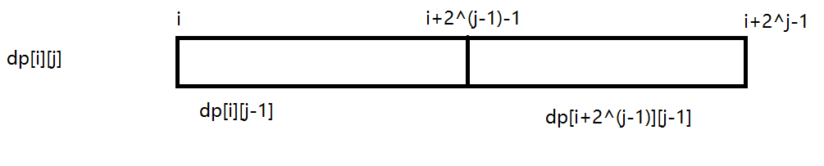
ST表解决RMQ问题
dp[i][j] = max(dp[i][j-1],dp[i+1<<(j-1)][j-1])
递推预处理出log2(i)

Slide 7
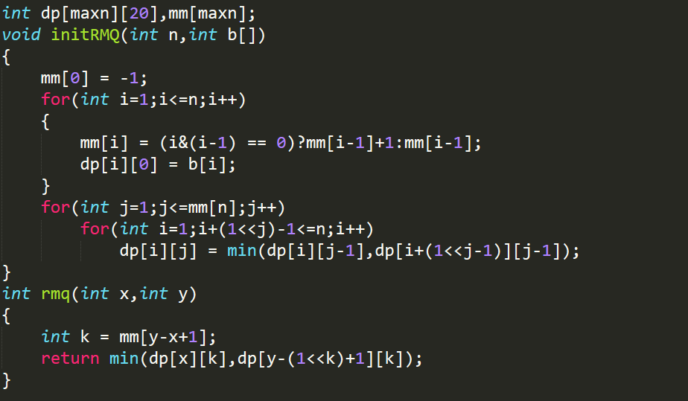
ST表解决RMQ问题

Slide 8
树
一些基础知识
树的深度，重心
二叉树(满二叉树，完全二叉树，平衡二叉树)
最近公共祖先(LCA)
树的遍历 dfs bfs
Dfs序

Slide 9
树形数据结构
树状数组
线段树
Splay树
等等

Slide 10
应用举例1
给一颗树，求对于每一个节点，求编号比它小的后继节点的个数。
HDU3887

Slide 11
DFS序+树状数组
考虑到dfs序的性质，即子树的dfs序连续。
利用树状数组/线段树依次添加编号比当前结点小的节点，查询子树中有多少这样的节点。

Slide 12
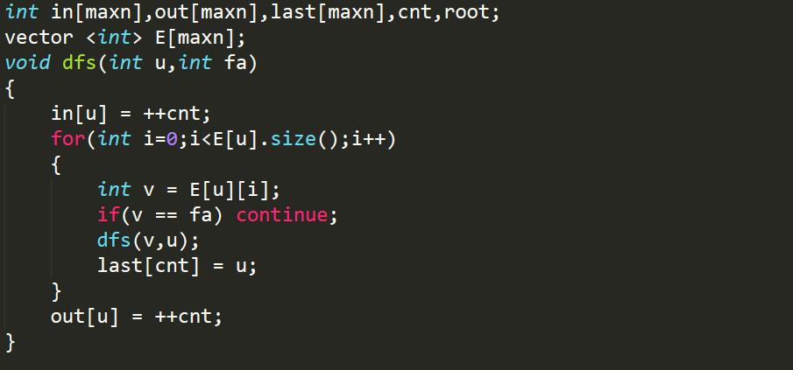
DFS序

Slide 13
应用举例2
给一棵n个节点的树，有q组查询，每次计算u到v的最短距离。
n,q<1e5

Slide 14
LCA
遍历方法复杂度太高。树上两点的距离可以分解为两点到其LCA的距离之和。
而节点与其祖先的距离可预处理深度计算。
在线：ST 离线：Tarjan

Slide 15
ST表求LCA
LCA->RMQ
LCA(u,v)是u-v路径上深度最小的点
打时间戳记录dfs访问顺序。Dfs访问u，v之间的其他点中，深度最小的点即为LCA

Slide 16
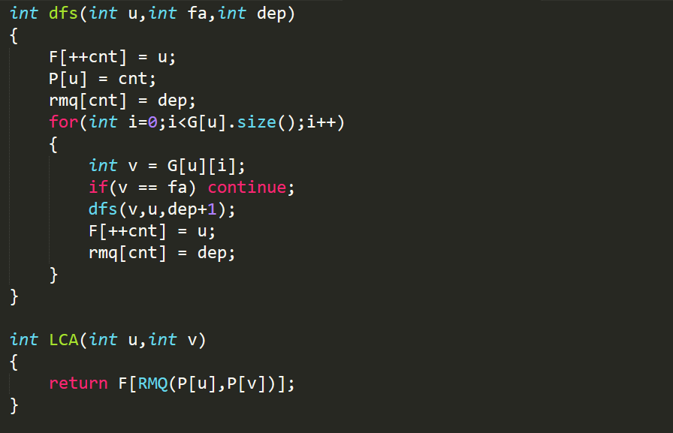
ST表求LCA

Slide 17
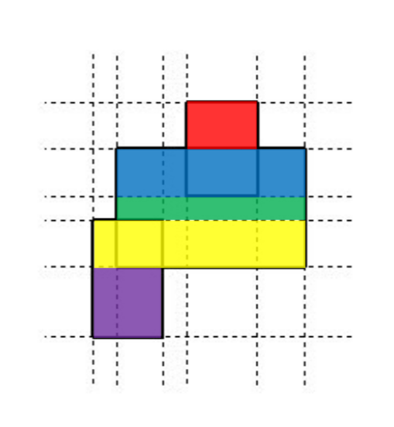
扫描线
平面内有多个矩形，计算面积并

Slide 18
扫描线
按照y轴排序依次添加与x轴垂直的边
两条边之间的矩形宽度之和 线段树
扫描到下边，添加进线段树
扫描到矩形的上边，删除此边对宽度的影响
坐标是小数？离散化x

Slide 19
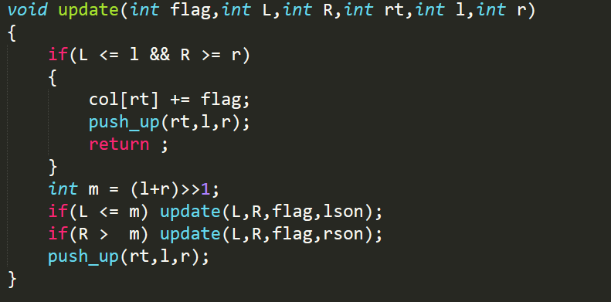
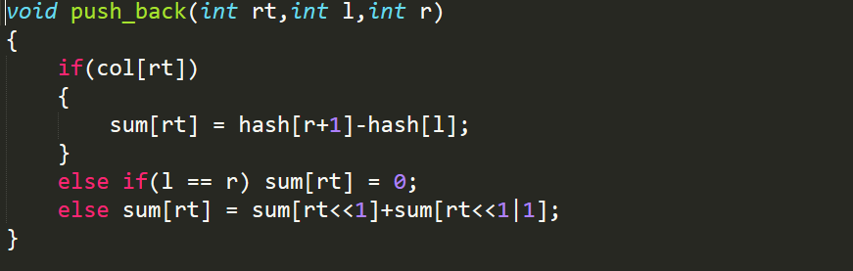
扫描线

Slide 20
STL进阶
Bitset优化
Unordered_map

Slide 21
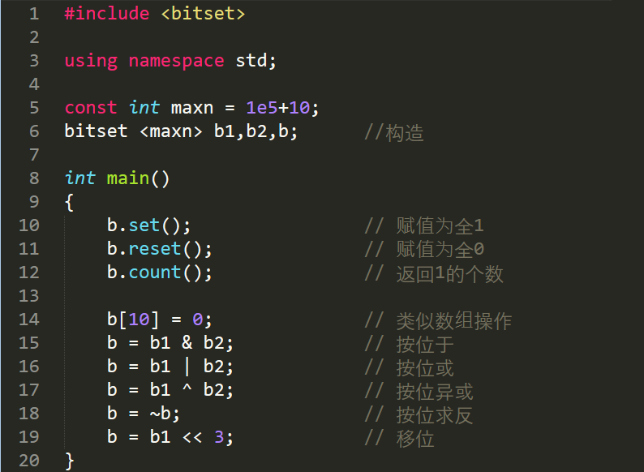
Bitset优化
Bitset类似bool数组
内部优化了时间和空间复杂度

Slide 22
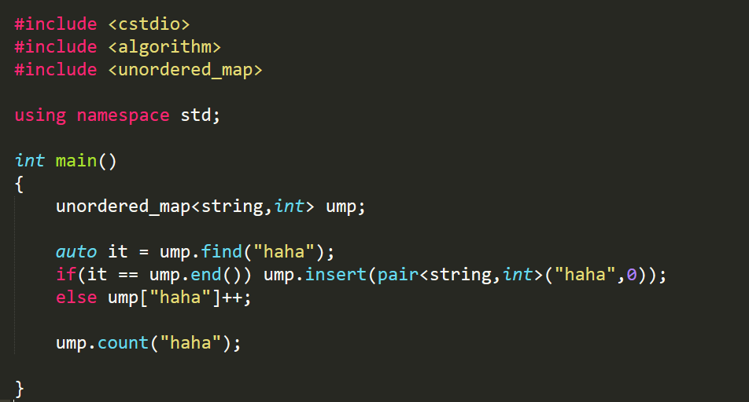
Unordered_map
无序的map，拿来当hash函数用。

